Slide 1
ДИПЛОМНЫЙ ПРОЕКТ
Тема: «Разработка рекомендаций по созданию комплексной системы защиты информации в Центральном бюро пропусков закрытого административного территориального образования»
Министерство образования, науки и молодежной политики Нижегородской области
ГОСУДАРСТВЕННОЕ БЮДЖЕТНОЕ ПРОФЕССИОНАЛЬНОЕ ОБРАЗОВАТЕЛЬНОЕ УЧРЕЖДЕНИЕ «САРОВСКИЙ ПОЛИТЕХНИЧЕСКИЙ ТЕХНИКУМ ИМЕНИ ДВАЖДЫ ГЕРОЯ СОЦИАЛИСТИЧЕСКОГО ТРУДА БОРИСА ГЛЕБОВИЧА МУЗРУКОВА»
Выполнила
студентка группы ОИ4-01
ГБПОУ СПТ им. Б.Г.Музрукова
Морозова Злата Витальевна.
Руководитель: Морозов Виталий Геннадьевич
Саров 2018

Slide 2
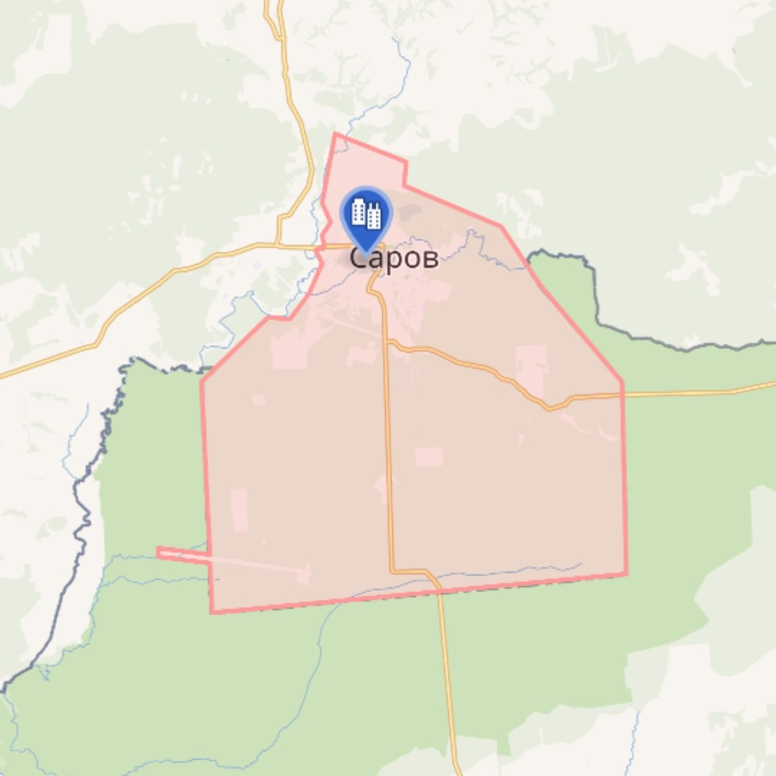
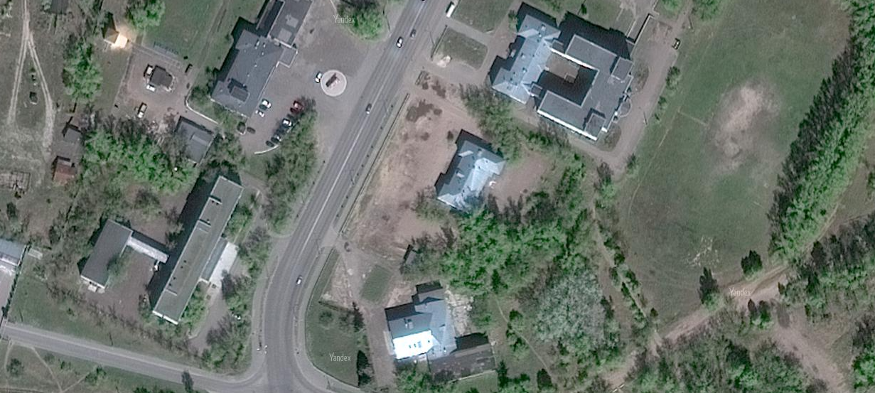
Описание объекта

Slide 3
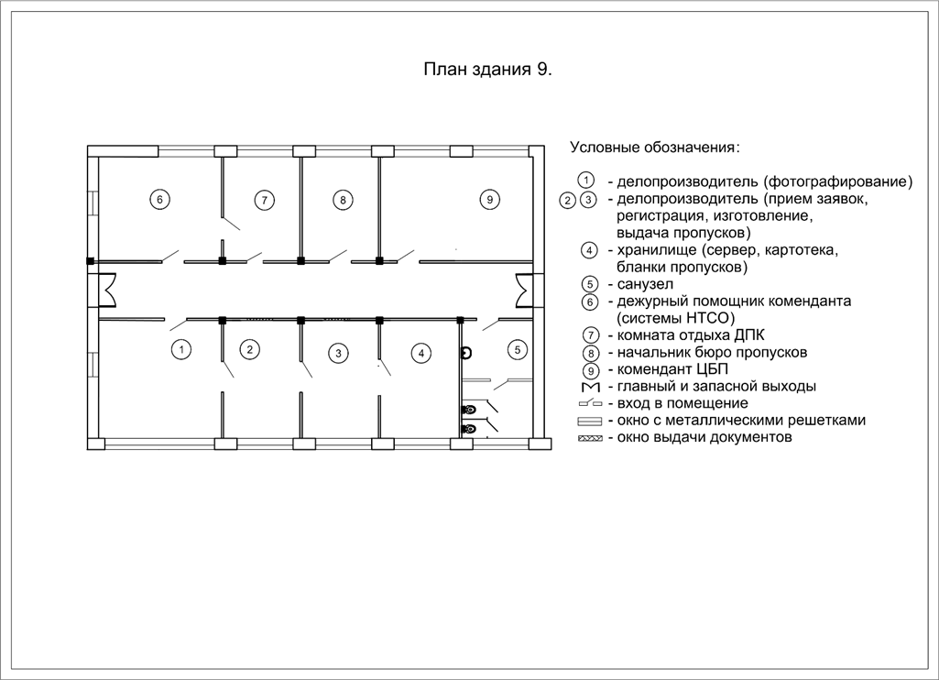

Slide 4
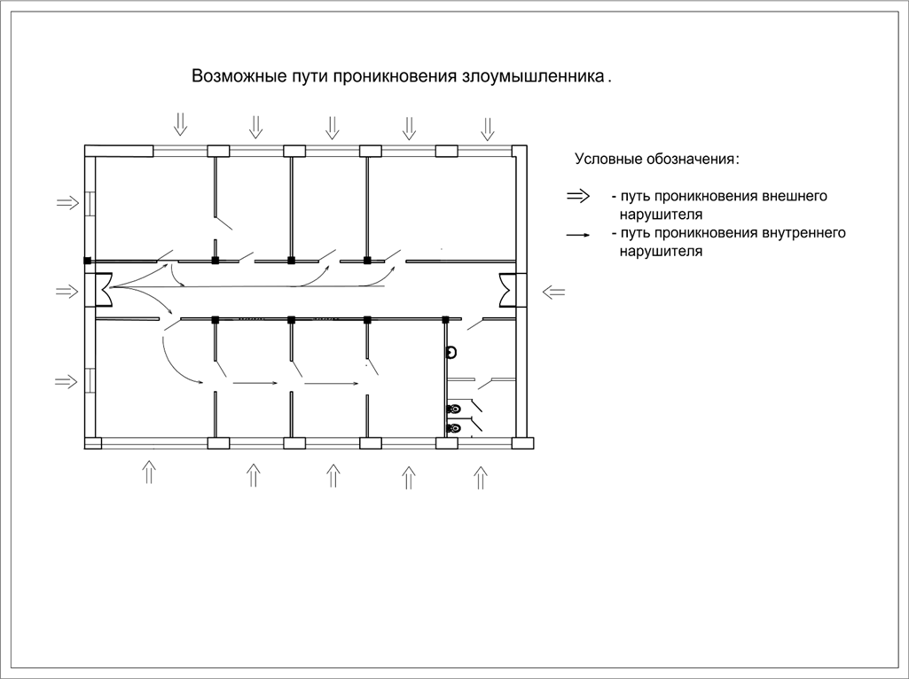

Slide 5
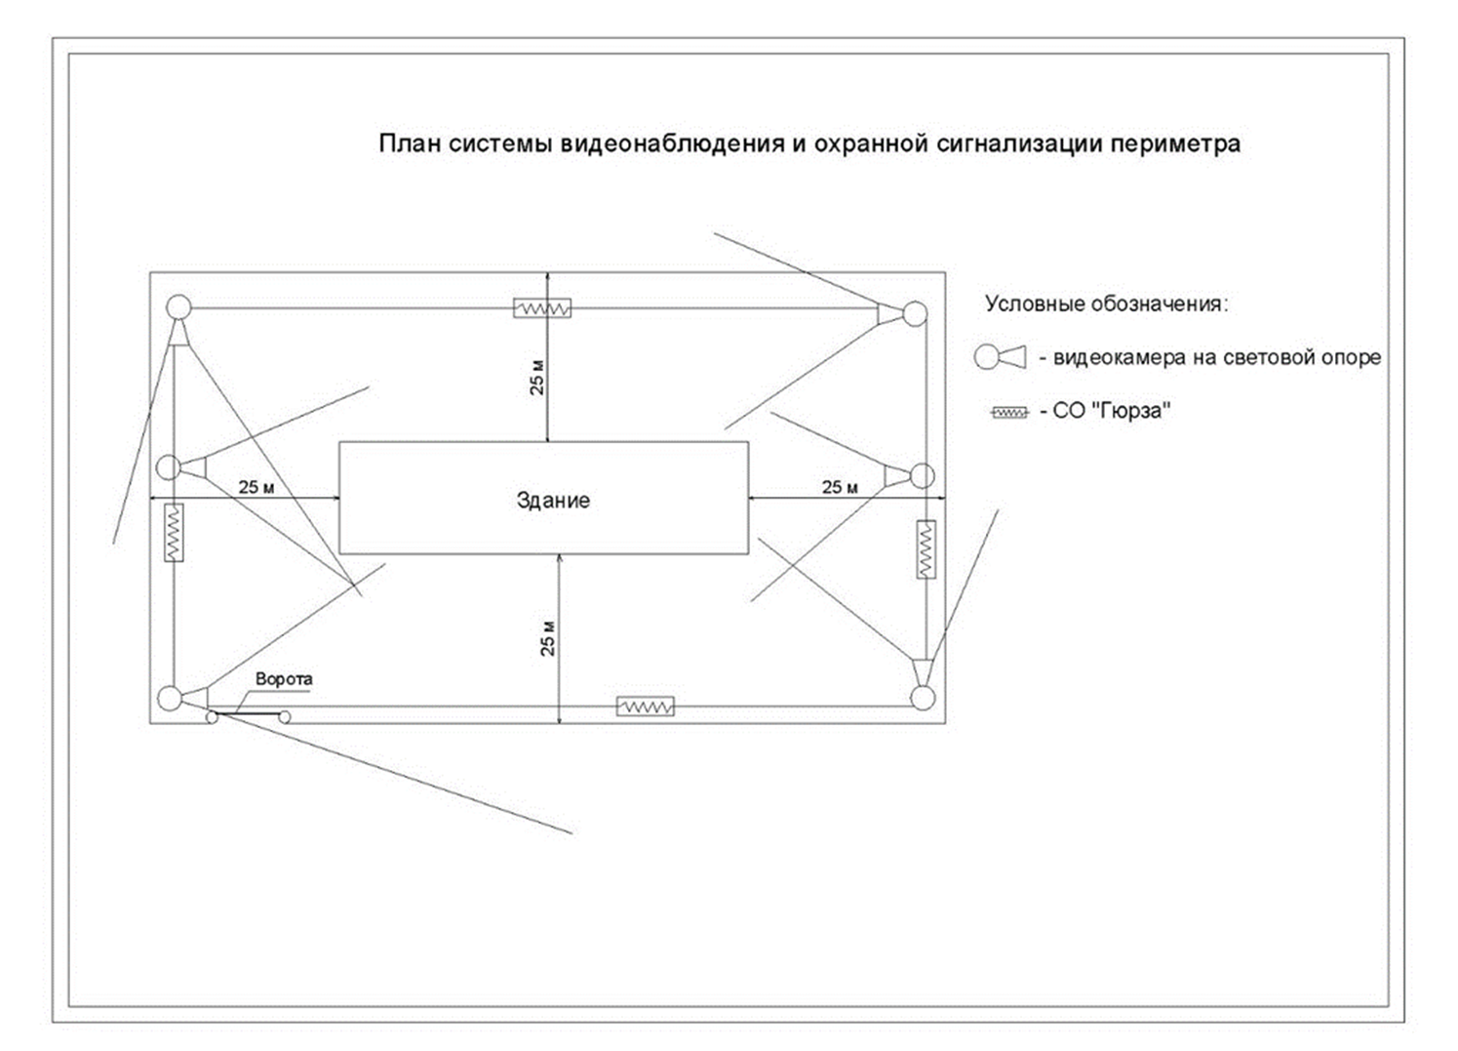
Разработка проекта КСЗИ объекта

Slide 6
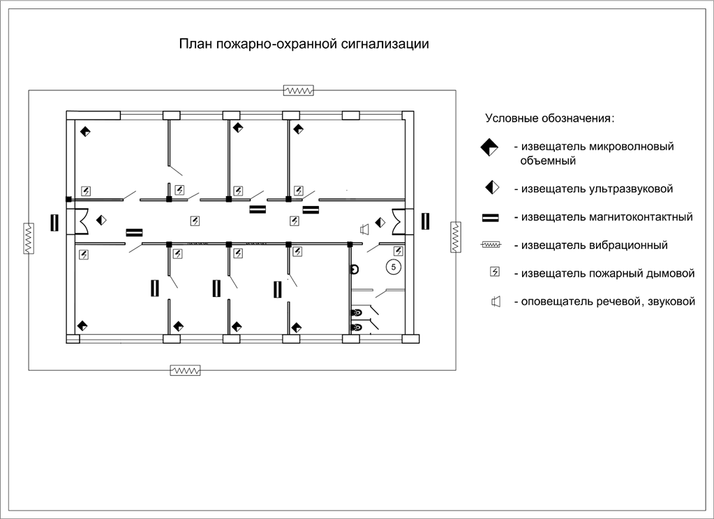

Slide 7
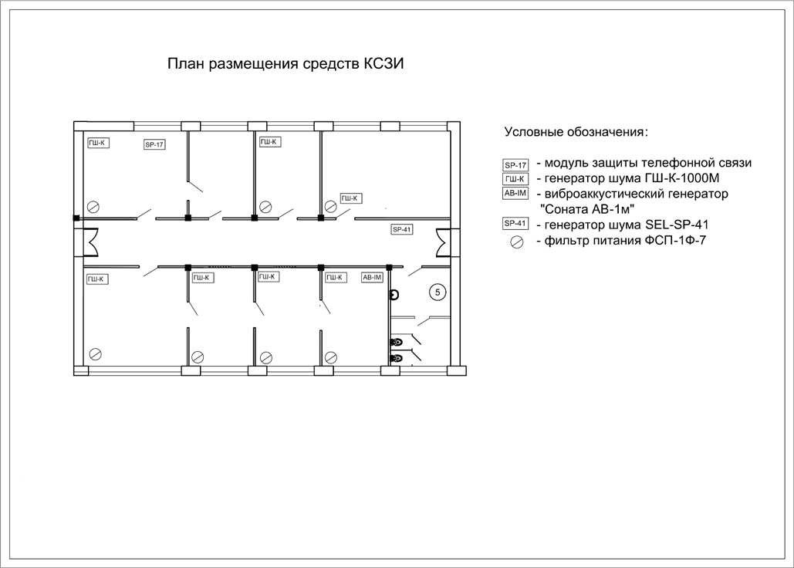

Slide 8
Оценка финансовых затрат
№ п/п | Статья расходов | Сумма, руб.
1. | Прямые материальные затраты | 486620
2. | Амортизация | 24331
3. | Расходы на оплату труда | 142178,4
4. | Затраты на электроэнергию | 8246,8
ИТОГО: |  | 661376,2
Вывод: данный проект выгоден по всем вышеперечисленным показателям затрат и технико-экономическим показателям.

Slide 9
Заключение
В результате проведения организационных и организационно-технических мероприятий, направленных на защиту конфиденциальной информации от несанкционированного доступа в исходное помещение были внесены изменения и произведено переоборудование по требованиям безопасности информации. В конечном итоге, спроектирован защищенный объект информатизации, удовлетворяющий техническому заданию.

